Slide 1
Diseño nuevas carrozas cabalgata 2026
Excmo. Ateneo de Sevilla

Slide 2
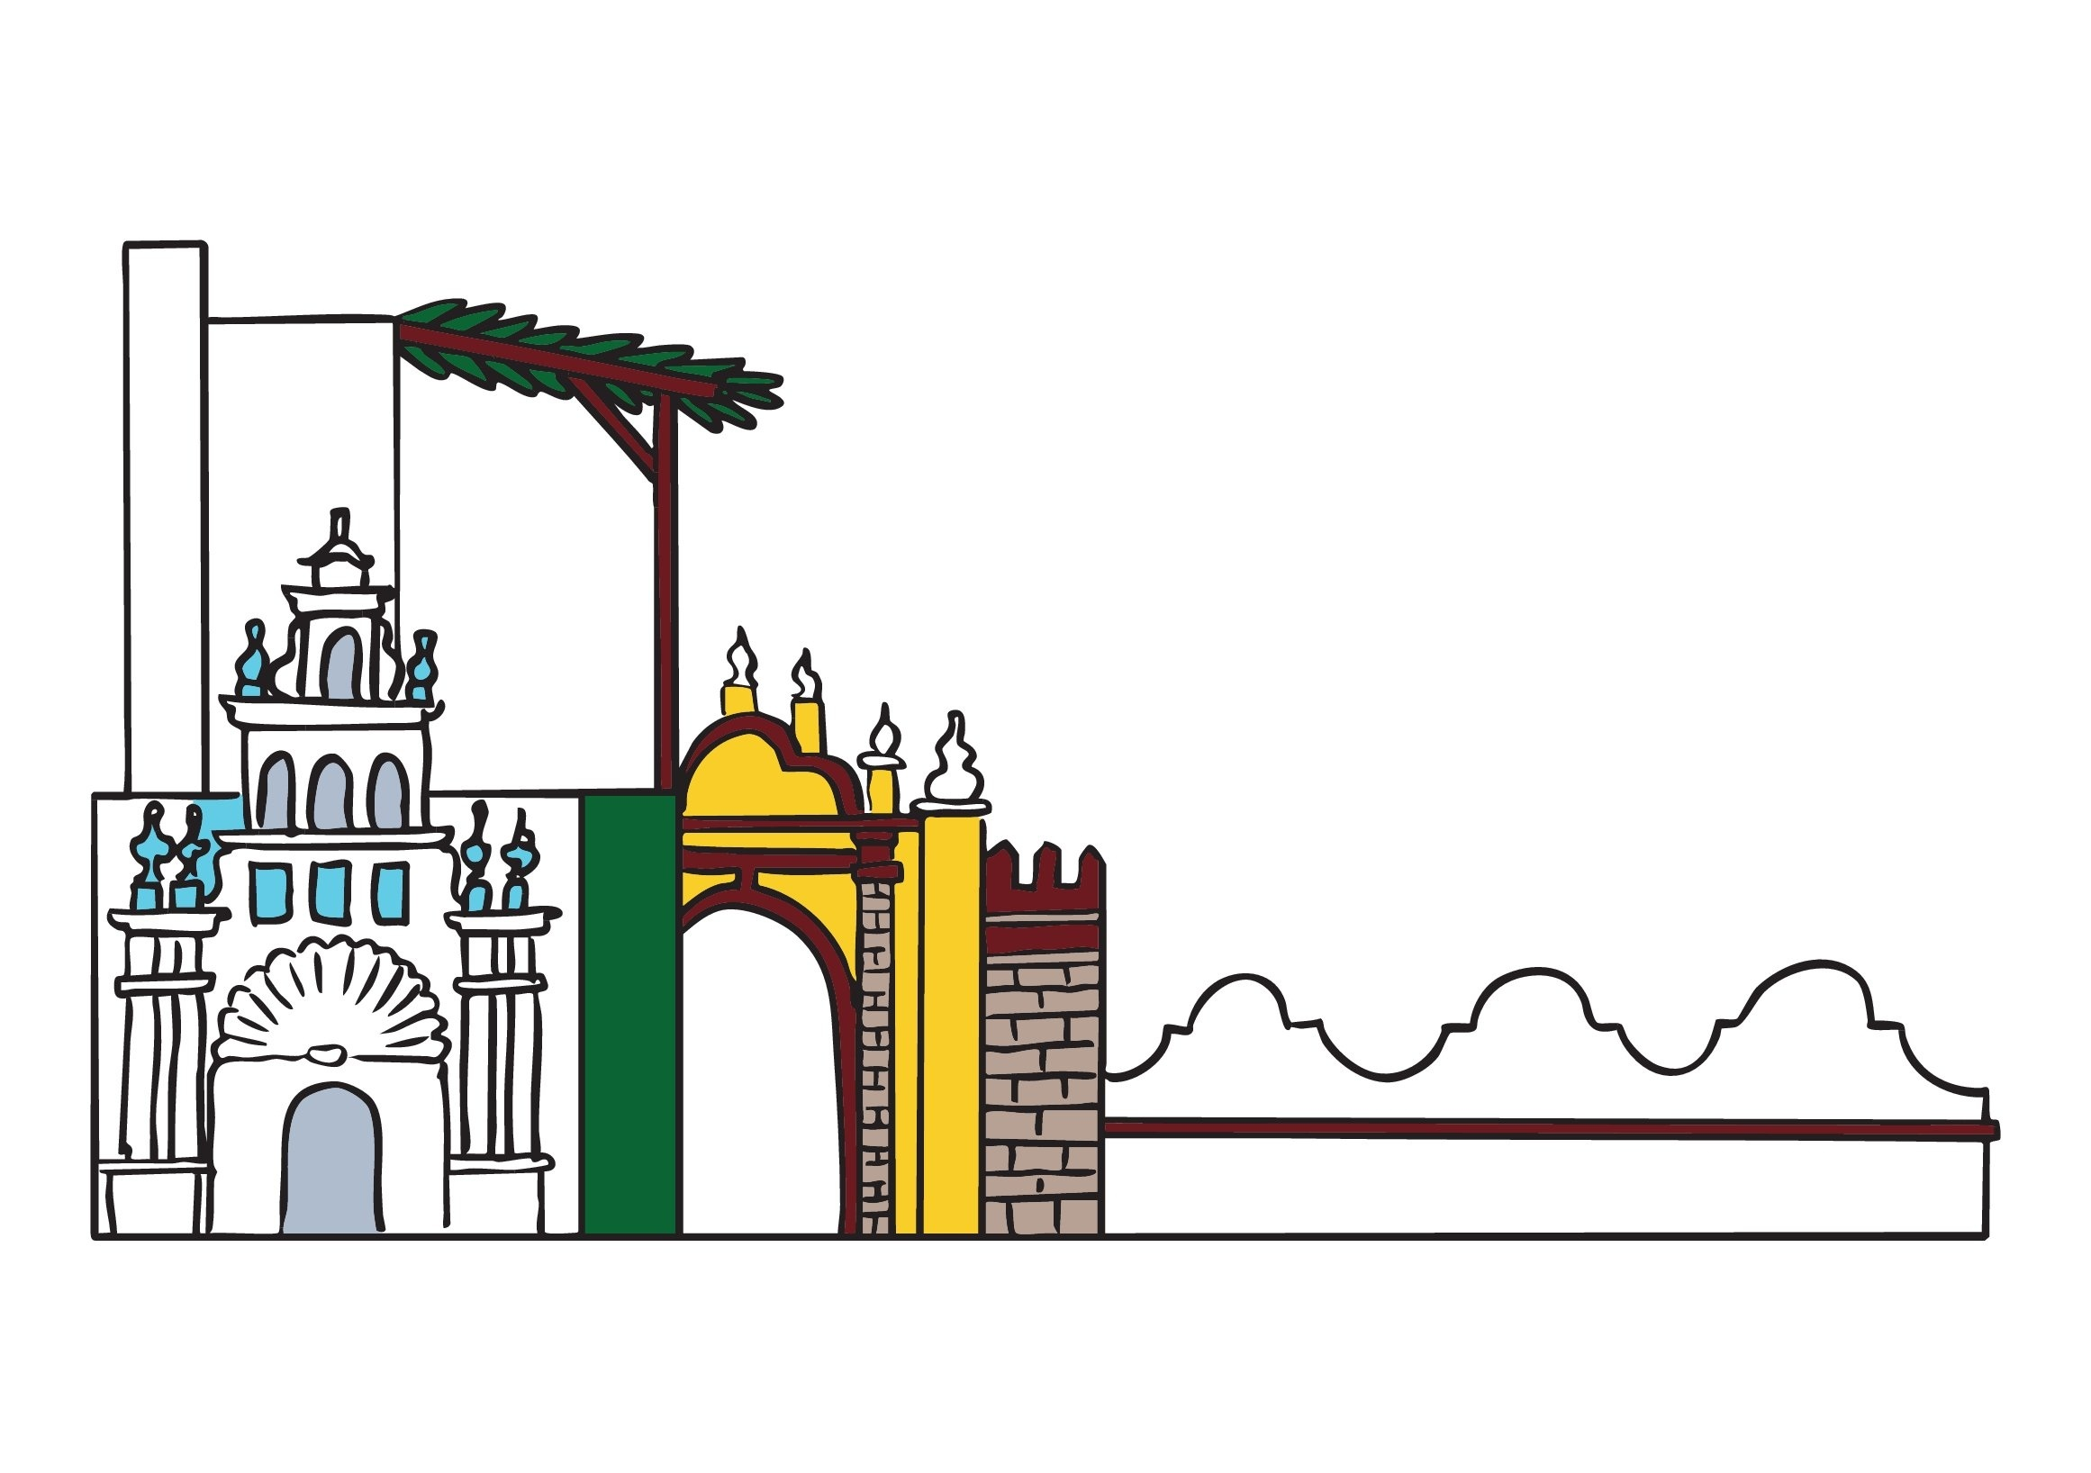


nacimiento
Diseño- Jesús Corral Zambruno

Slide 3
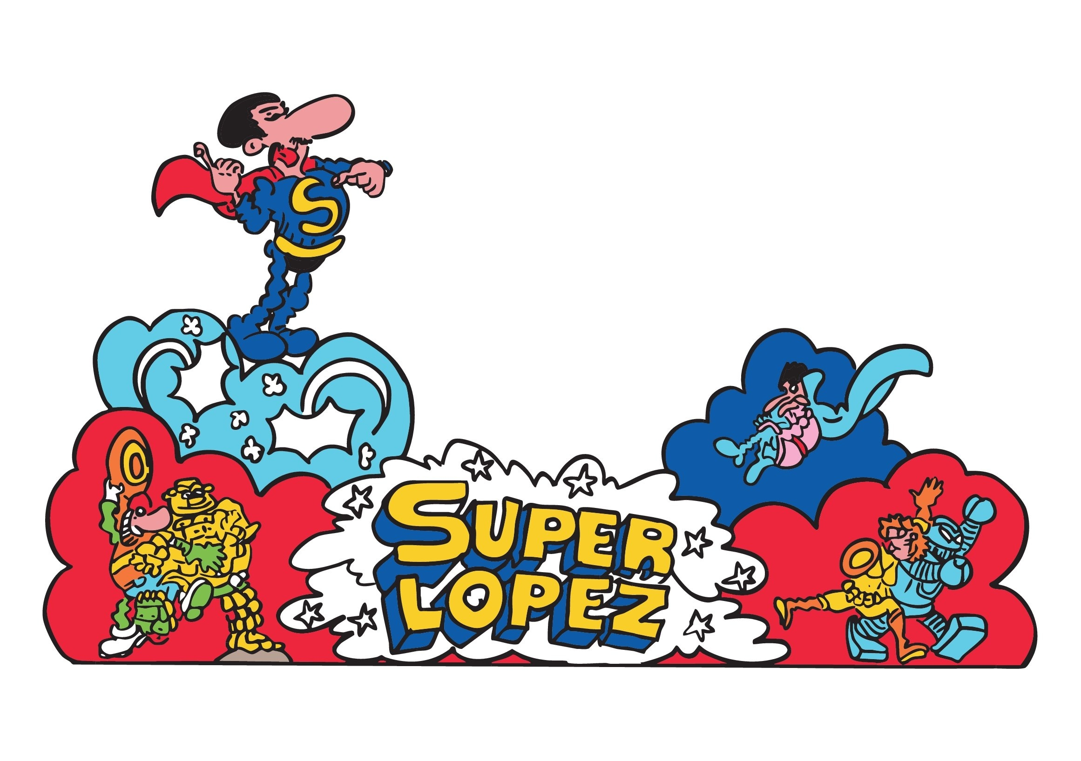
Super lopez
Diseño- Jesús Corral Zambruno

Slide 4

fedeme
Diseño- Jesús Corral Zambruno

Slide 5
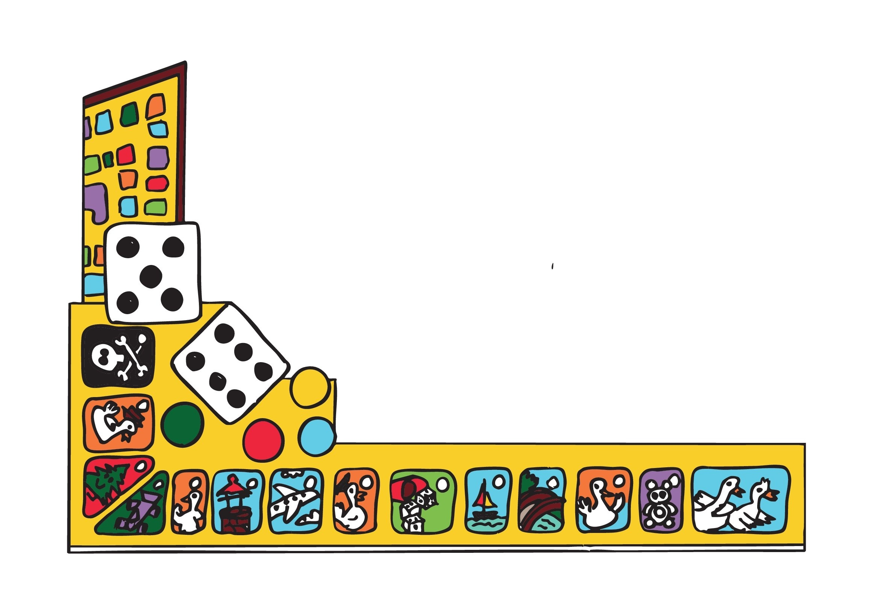
Juego de la Oca
Diseño- Jesús Corral Zambruno

Slide 6
Arlequin
Diseño- Jesús Corral Zambruno

Slide 7

insolac
Diseño- Jesús Corral Zambruno

Slide 8

El principito
Diseño- Jesús Corral Zambruno

Slide 9
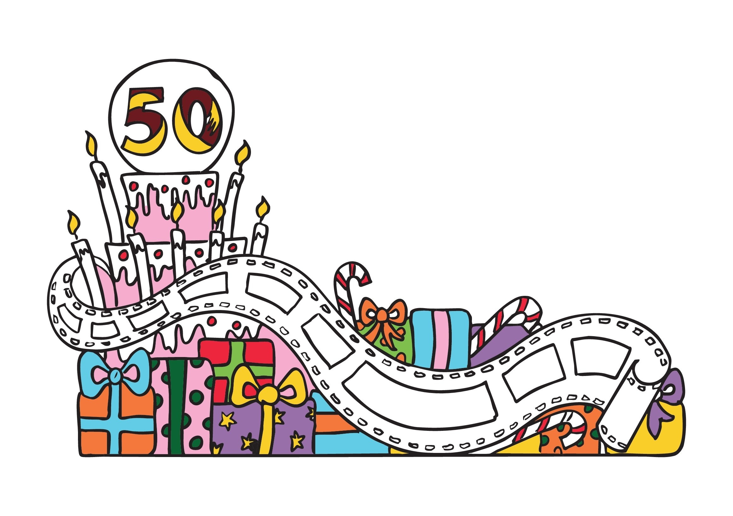
tussam
Diseño- Jesús Corral Zambruno

Slide 10

Gran Visir
Diseño- Jesús Corral Zambruno

Slide 11

Gran Visir
Diseño- Jesús Corral Zambruno

Slide 12

Cantores de Hispalis
Diseño- Jesús Corral Zambruno

Slide 13

CArlos V
Diseño- Jesús Corral Zambruno

Slide 14

Rey melchor
Diseño- Jesús Corral Zambruno

Slide 15

Rey melchor
Diseño- Jesús Corral Zambruno

Slide 16

Rey gaspar
Diseño- Jesús Corral Zambruno

Slide 17

Rey Baltasar
Diseño- Jesús Corral Zambruno

Slide 18

Excmo. Ateneo de sevilla

